Slide 1


Regional Aeronáutica Norte.

Slide 2

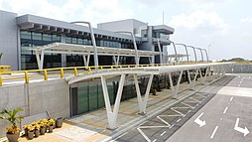
Proyectos de inversión 2024
Los recursos a ejecutar por parte de la Dirección Regional Norte de la Aerocivil durante la vigencia 2024 están dirigidos a:
RESUMEN INFORMACIÓN PROYECTOS | PRESUPUESTO ESTIMADO | CANTIDAD PROCESOS
Mejoramiento | $ 2.610.000.000 | 8
Mantenimiento | $ 6.090.000.000 | 14
Otras contrataciones | $ 1.040.000.000 | 4

Slide 3



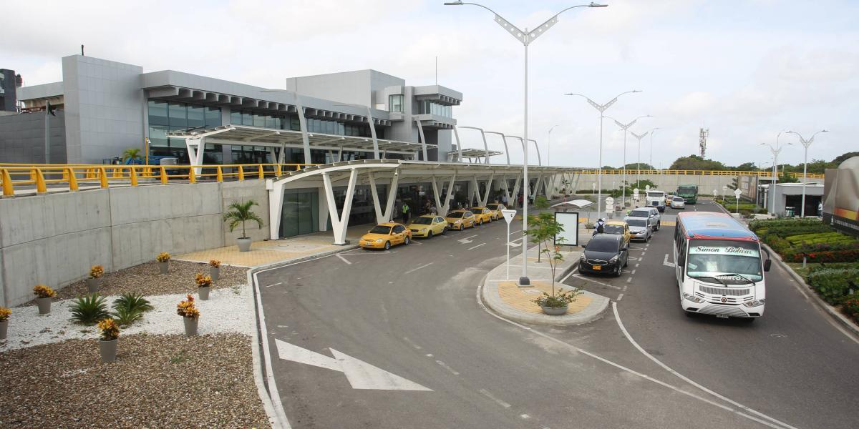


Proyectos transversales
Julio
Agosto
Realizar el suministro de combustible para los grupos electrógenos instalados en las estaciones aeronáuticas y a los vehículos automotores asignados al grupo de mantenimiento $245.000.000
Realizar la adquisición de repuestos destinados a sistemas de ayudas visuales de los aeropuertos $730.000.000
Adquirir elementos, equipos, dotación, muebles y enseres para cubrir necesidades básicas de los servidores públicos ubicados en las áreas misionales y administrativas de los aeropuertos $350.000.000
Adquirir elementos de protección personal para los servidores públicos $215.000.000
Realizar las adecuaciones de los sitios de almacenamiento de sustancias químicas y RESPEL de SEI $150.000.000

Slide 4



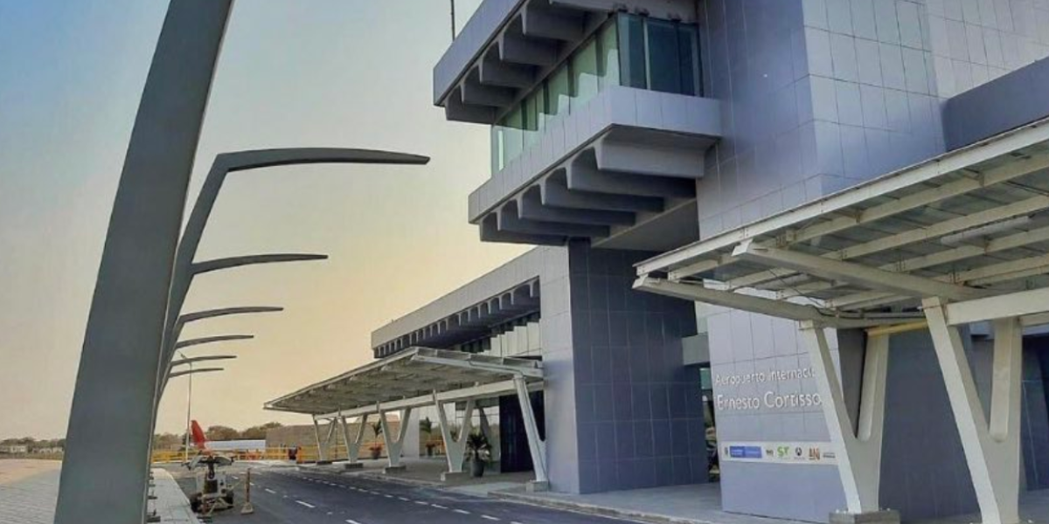

Barranquilla Aeropuerto Internacional Ernesto Cortissoz
Julio
Realizar el mantenimiento de las zonas exteriores del aeropuerto Ernesto Cortissoz de barranquilla $500.000.000
Realizar el mantenimiento y mejoramiento de las instalaciones en las áreas administradas por la Aerocivil en el aeropuerto Ernesto Cortissoz de barranquilla $260.000.000
Mantenimiento grupos electrógenos y tanques de almacenamiento de combustible ACC barranquilla $250.000.000
Realizar mantenimiento, conservación y actualización de la subestación del terminal de carga del aeropuerto $500.000.000
Adquirir e instalar repuestos, materiales, e insumos para el mantenimiento de iluminación de las áreas públicas y oficinas del aeropuerto $400.000.000

Slide 5

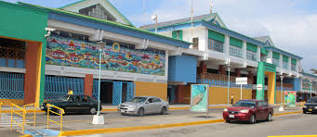
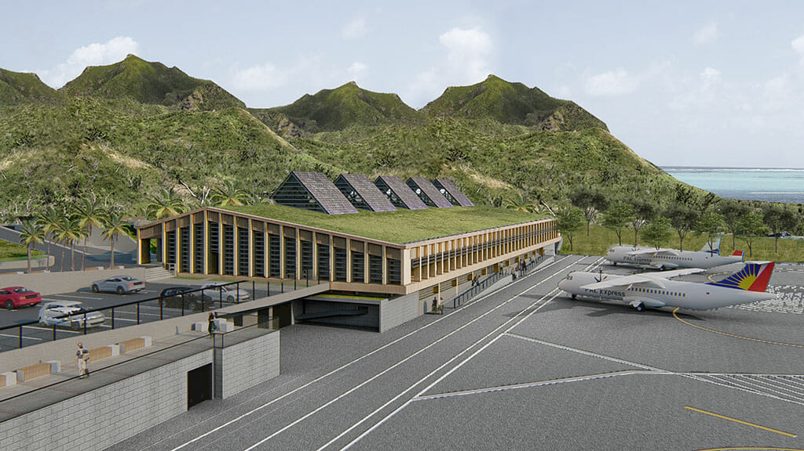
San Andres Gustavo Rojas Pinilla
y Providencia El Embrujo
Julio
Realizar el mantenimiento y mejoramiento de las instalaciones del centro control del aeropuerto, incluye rocería y limpieza .$650.000.000
Realizar el mantenimiento a las estaciones de bomberos del aeropuerto Gustavo Rojas Pinilla de San Andres y Providencia $650.000.000
Realizar el mantenimiento de los grupos electrógenos del terminal del aeropuerto, incluyendo el suministro de repuestos y suministro e instalación de tanque de almacenamiento de combustible $400.000.000
Realizar el mantenimiento locativo de la infraestructura de la subestación eléctrica y cuartos eléctricos del aeropuerto $250.000.000
Realizar el mantenimiento y mejoramiento de los ventiladores industriales, la iluminación de plataforma y del parqueadero del aeropuerto Gustavo Rojas Pinilla $250.000.000

Slide 6
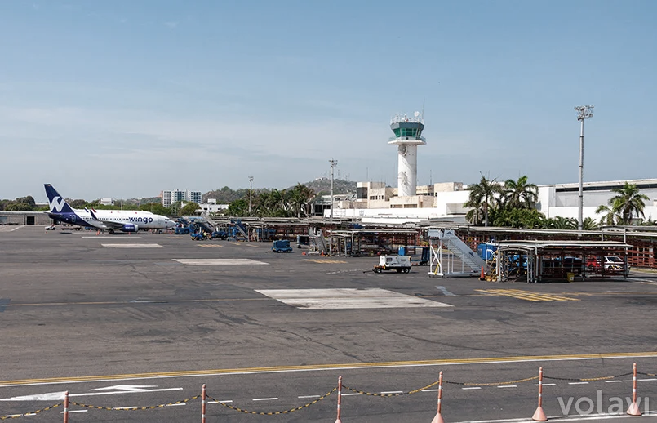

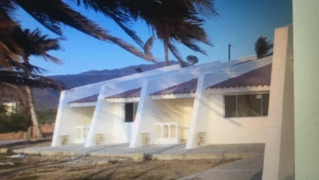
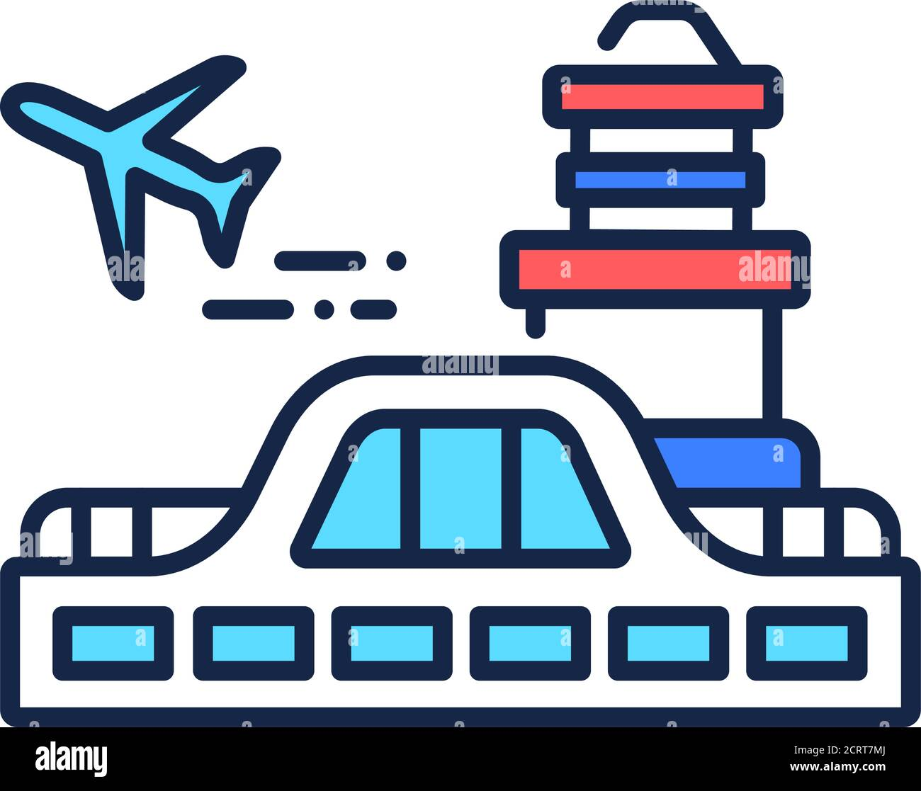
Cartagena
Aeropuerto Rafael Núñez
Julio
Mantener, recuperar y poner en servicio del sistema RVR del aeropuerto $500.000.000
Realizar la tala y poda técnica de árboles que son obstáculo visual $230.000.000
Santa Marta
Aeropuerto Simón Bolívar
Realizar el mantenimiento de la sede vacacional
$ 350.000.000

Slide 7
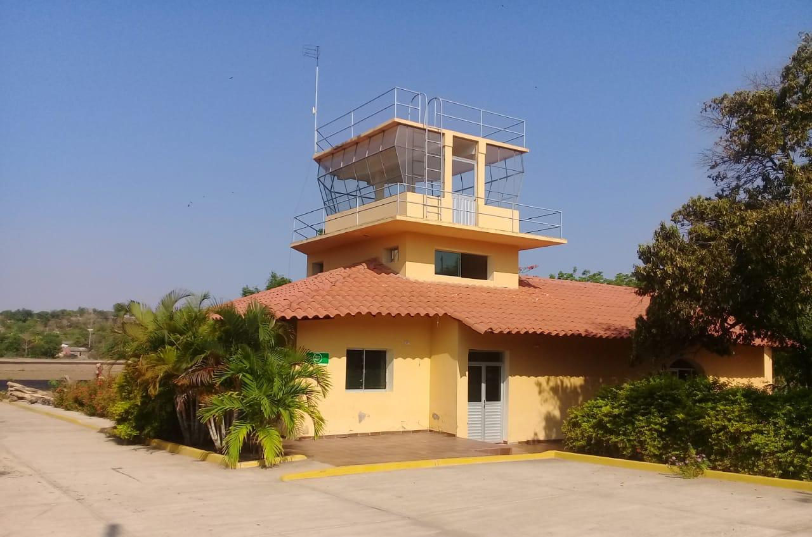


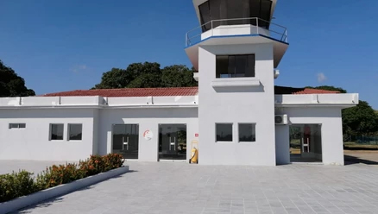

Plato
Aeropuerto Las Mercedes
Julio
Realizar el mantenimiento de la plataforma del aeropuerto $ 630.000.000
Realizar el mantenimiento y mejoramiento del cerramiento de los lotes restituidos del aeropuerto
$250.000.000
El Banco
Aeropuerto Las Flores
Realizar el mantenimiento y mejoramiento de los canales de aguas lluvias $ 350.000.000
Realizar el desmonte y cambio de la cubierta incluido los diseños estructurales y del sistema hidráulico de evacuación de aguas lluvias para la cubierta del terminal aéreo $450.000.000
Agosto

Slide 8
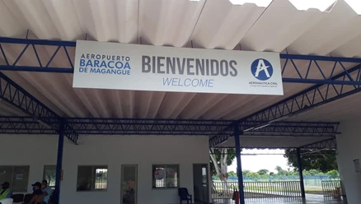
Magangué
Aeropuerto Baracoa
Julio
Realizar el mantenimiento del área técnica del aeropuerto $ 150.000.000
Realizar el mantenimiento de la pista, plataforma y calles de rodaje $650.000.000
Realizar la construcción de los canales de drenajes de aguas lluvias $250.000.000
Agosto

Slide 9
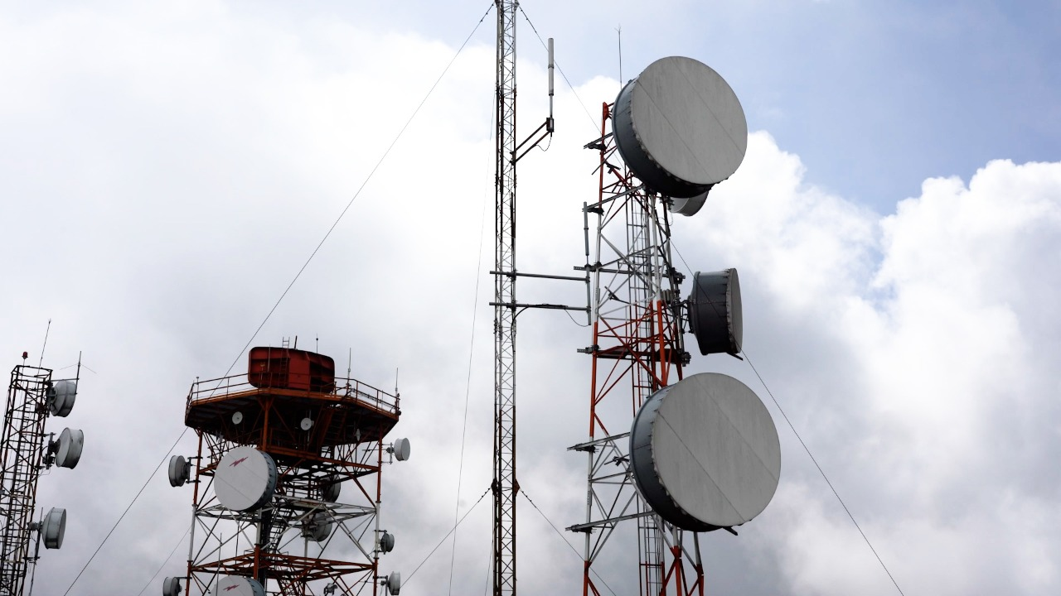
Regional Nororiente
Julio
Estaciones aeronáuticas Regional Norte
Adquirir e instalar tanques de almacenamiento de combustible para las estaciones de Paricuica y Cerro Kennedy $ 200.000.000

Slide 10
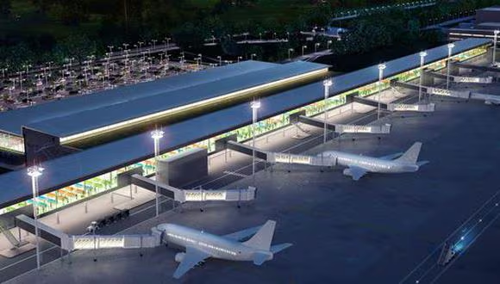
Procesos de mínima cuantía
RESUMEN INFORMACIÓN PROCESOS | PRESUPUESTO ESTIMADO | CANTIDAD PROCESOS
Mantenimiento Servicios Aeroportuarios | $ 575.000.000 | 6
Mejoramiento Servicios Aeroportuarios | $ 386.000.000 | 4
Otras contrataciones | $ 785.000.000. | 10

Slide 11

Nuestro propósito es el mejoramiento continuo del proceso de compra y contratación pública.
¡Muchas Gracias!

